Slide 1

CDMA 基本原理

Slide 2

主要内容
CDMA含义和实现
扩频通信定义、特点及分类
CDMA中使用的扩频码
声码器（VOCODER）的作用和类型

Slide 3
多址技术的概念
CDMA含义和实现
多址技术：多个独立用户同时使用传输介质而互不影响。
自从电话技术和无线电技术问世以来，人们就在试图通过单条电路传送尽可能多的业务。
传输介质类型举例：
  --双绞线
  --同轴电缆
  --光缆
  --空中接口(无线电信号)
采用多址技术的好处
  增加系统的容量，为更多的用户提供服务。因为所需传输媒介减少，降低了系统成本，降低单用户的费用。
传输
介质
每对用户各自通过传输介质使用一专用电路通信而彼此并不知道其他用户的存在。

Slide 4
信道的含义
CDMA含义和实现
信道： 通过传输媒介为一个用户传送信息的专用通路。
物理传输介质是一种可以根据所采用的不同技术进一步划分为单个信道的资源。
几种的多址方式：
  FDMA 频分多址
    每个用户使用不同的频率
    一个信道对应一个频率
  TDMA 时分多址
    每个用户使用不同的时隙
    一个信道就是特定频率的特定时隙
  CDMA 码分多址
    一个信道对应一种独特的码序列。
    每个用户使用相同的频率，但采用不同的码序列。
FDMA
Power
Time
Frequency
TDMA
Power
Time
Frequency
CDMA
Power
Time
Frequency

Slide 5
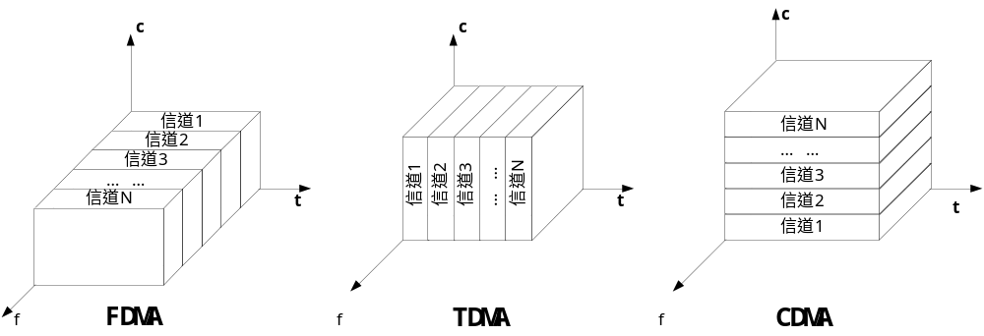
多址技术
FDMA、TDMA和CDMA示意图

Slide 6
CDMA是码分多址
CDMA含义和实现
Code Division Multiple Access
CDMA频点与信道
CDMA
反向信道 1.25 MHz
CDMA
前向信道 1.25 MHz
码分信道
10,45 or 80 MHz
频率

Slide 7
主要内容
CDMA含义和实现
扩频通信定义、特点及分类
CDMA中使用的扩频码
声码器（VOCODER）的作用和类型

Slide 8
扩频通信的定义
扩频通信定义、特点及分类
扩展频谱（SS:Spread Spectrum)通信简称扩频通信。
扩频通信技术:在发端采用扩频码调制，使信号所占的频带宽度远大于所传信息必须的带宽，在收端采用相同的扩频码进行相关解调来解扩以恢复所传信息数据。

Slide 9
扩频通信的定义
信号的频谱被展宽了。
信号频谱的展宽是通过扩频码序列调制的方式实现的。我们知道，在时间上有限的信号，其频谱是无限的。信号的频带宽度与其持续时间近似成反比，因此，如果用很窄的脉冲序列被所传的信息调制，则可产生很宽频带的信号。这种很窄的脉冲码序列，其码速率是很高的，称为扩频码序列。
采用的扩频码序列与所传信息数据是无关的，也就是说它与一般的正弦波信号一样，丝毫不影响信息传输的透明性，扩频码序列仅仅起扩展信号频谱的作用。
在接收端用相干解调来解扩。

Slide 10
CDMA扩频原理
扩频通信定义、特点及分类
发端
终接端
扩频后的数据流
(基带信号 + 扩频序列)
输入数据
(基带)
恢复出的数据
(基带)
扩频序列
扩频序列
发端数据流与一扩频序列结合到一起
在终接端，只要具备正确的定时和扩频序列，合成信号可以被压缩并恢复出原始数据
压缩频谱后，恢复出的原始数据流仍然保持完整。

Slide 11
扩频通信基本原理
扩频通信理论
原始 数据
恢复数据
基带
调制
扩频
射频调制
射频解调
解扩
基带
解调
射频载波产生
本地射频载波产生
扩频码发生器
本地扩频码发生器

Slide 12
扩频通信基本原理
扩频通信理论
MATH
HAMMER
功率扩散到更宽的频带上
MATH
HAMMER
30 KHz
1.25 MHz

Slide 13
不同用户使用不同的扩频码
扩频通信定义、特点及分类

Slide 14
扩频通信的理论基础
扩频通信定义、特点及分类
理论基础Shanon公式
C=B*log₂(1+S/N)
C：信道容量，单位b/s
B：信号频带宽度，单位Hz
S：信号平均功率，单位W
N：噪声平均功率，单位W
结论：在信道容量C不变的情况下，信号频带宽度B与信噪比S/N完全可以互相交换，即可以通过增大传输系统的带宽以在较低信噪比的条件下获得比较满意的传输质量

Slide 15
处理增益和抗干扰容限
扩频通信理论
处理增益
Gp: 处理增益
W: 扩频信号的带宽
ΔF: 信息带宽
Gp = W/ΔF
Mj: 抗干扰容限
Gp: 处理增益
(S/N)o: 输出端的信噪比
Ls: 系统损耗
抗干扰容限
在扩频通信系统中．接收机作扩频解调后，只提取伪随机编码相关处理后的带宽为DF 的信息，而排除掉宽频带W中的外部干扰、噪音和其地用户的通信影响。因此，处理增益G反映了扩频通信系统信噪比改善的程度。
Mj = Gp - [(S/N)_{o} + Ls]

Slide 16
主要内容
CDMA含义和实现
扩频通信定义、特点及分类
CDMA中使用的扩频码
声码器（VOCODER）的作用和类型

Slide 17
CDMA扩频码的选择
CDMA中使用的扩频码
扩频码的使用是扩频通信的关键点
扩频码速率：1.2288Mcps；
扩频码：前向为Walsh码和PN短码，反向为PN长码。

Slide 18
Walsh码的定义
CDMA中使用的扩频码
Walsh码的定义:
Walsh函数是一种非正弦波的完备正交函数系统，可用哈达玛矩阵H通过递推关系构成。由于它仅有可能的取值是＋1和－1（或0和1），比较适合于用来表达和处理数字信号。
Walsh函数具有理想的互相关特性。在Walsh函数中，两两之间的互相关函数为“0”，亦即它们之间是正交的。

Slide 19
Walsh码－ Walsh码的产生过程
CDMA中的扩频码
Walsh 函数是由哈达玛矩阵利用递推关系产生的
哈达玛矩阵是一个正交的方阵，仅由“＋1”和“－1”构成
2N 阶 Walsh 函数 可由如下的递推关系得到:
0 0 0 0
0 1 0 1
0 0 1 1
0 1 1 0
0 0
0 1
H_{N}
H_{N}
0
=
H_{2N}
H_{N}
H_{N}
H₁
H₂
H₄

Slide 20
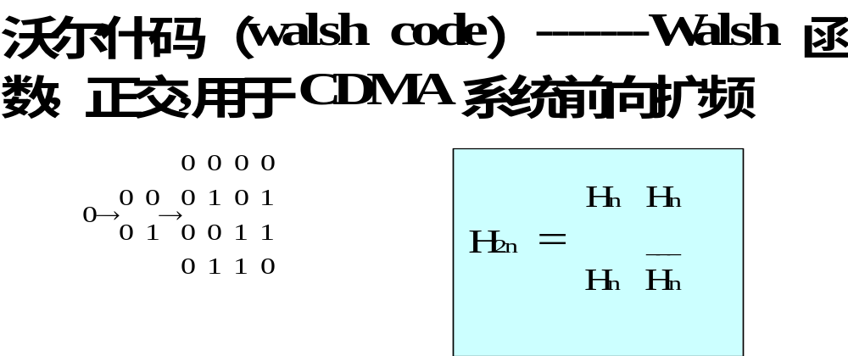
Walsh码
CDMA中使用的扩频码
WALSH CODES
# ---------------------------------- 64-Chip Sequence ------------------------------------------
0 0000000000000000000000000000000000000000000000000000000000000000
1 0101010101010101010101010101010101010101010101010101010101010101
2 0011001100110011001100110011001100110011001100110011001100110011
3 0110011001100110011001100110011001100110011001100110011001100110
4 0000111100001111000011110000111100001111000011110000111100001111
5 0101101001011010010110100101101001011010010110100101101001011010
6 0011110000111100001111000011110000111100001111000011110000111100
7 0110100101101001011010010110100101101001011010010110100101101001
8 0000000011111111000000001111111100000000111111110000000011111111
9 0101010110101010010101011010101001010101101010100101010110101010
10 0011001111001100001100111100110000110011110011000011001111001100
11 0110011010011001011001101001100101100110100110010110011010011001
12 0000111111110000000011111111000000001111111100000000111111110000
13 0101101010100101010110101010010101011010101001010101101010100101
14 0011110011000011001111001100001100111100110000110011110011000011
15 0110100110010110011010011001011001101001100101100110100110010110
16 0000000000000000111111111111111100000000000000001111111111111111
17 0101010101010101101010101010101001010101010101011010101010101010
18 0011001100110011110011001100110000110011001100111100110011001100
19 0110011001100110100110011001100101100110011001101001100110011001
20 0000111100001111111100001111000000001111000011111111000011110000
21 0101101001011010101001011010010101011010010110101010010110100101
22 0011110000111100110000111100001100111100001111001100001111000011
23 0110100101101001100101101001011001101001011010011001011010010110
24 0000000011111111111111110000000000000000111111111111111100000000
25 0101010110101010101010100101010101010101101010101010101001010101
26 0011001111001100110011000011001100110011110011001100110000110011
27 0110011010011001100110010110011001100110100110011001100101100110
28 0000111111110000111100000000111100001111111100001111000000001111
29 0101101010100101101001010101101001011010101001011010010101011010
30 0011110011000011110000110011110000111100110000111100001100111100
31 0110100110010110100101100110100101101001100101101001011001101001
32 0000000000000000000000000000000011111111111111111111111111111111
33 0101010101010101010101010101010110101010101010101010101010101010
34 0011001100110011001100110011001111001100110011001100110011001100
35 0110011001100110011001100110011010011001100110011001100110011001
36 0000111100001111000011110000111111110000111100001111000011110000
37 0101101001011010010110100101101010100101101001011010010110100101
38 0011110000111100001111000011110011000011110000111100001111000011
39 0110100101101001011010010110100110010110100101101001011010010110
40 0000000011111111000000001111111111111111000000001111111100000000
41 0101010110101010010101011010101010101010010101011010101001010101
42 0011001111001100001100111100110011001100001100111100110000110011
43 0110011010011001011001101001100110011001011001101001100101100110
44 0000111111110000000011111111000011110000000011111111000000001111
45 0101101010100101010110101010010110100101010110101010010101011010
46 0011110011000011001111001100001111000011001111001100001100111100
47 0110100110010110011010011001011010010110011010011001011001101001
48 0000000000000000111111111111111111111111111111110000000000000000
49 0101010101010101101010101010101010101010101010100101010101010101
50 0011001100110011110011001100110011001100110011000011001100110011
51 0110011001100110100110011001100110011001100110010110011001100110
52 0000111100001111111100001111000011110000111100000000111100001111
53 0101101001011010101001011010010110100101101001010101101001011010
54 0011110000111100110000111100001111000011110000110011110000111100
55 0110100101101001100101101001011010010110100101100110100101101001
56 0000000011111111111111110000000011111111000000000000000011111111
57 0101010110101010101010100101010110101010010101010101010110101010
58 0011001111001100110011000011001111001100001100110011001111001100
59 0110011010011001100110010110011010011001011001100110011010011001
60 0000111111110000111100000000111111110000000011110000111111110000
61 0101101010100101101001010101101010100101010110100101101010100101
62 0011110011000011110000110011110011000011001111000011110011000011
63 0110100110010110100101100110100110010110011010010110100110010110
独特的性质:
相互正交
举例说明:
第23号 Walsh 码和第59号 Walsh 码的相关特性
#23 0110100101101001100101101001011001101001011010011001011010010110
#59 0110011010011001100110010110011010011001011001100110011010011001
Sum 0000111111110000000011111111000011110000000011111111000000001111

Slide 21
正交与相关性
CDMA中使用的扩频码
Code #23 0110100101101001100101101001011001101001011010011001011010010110
–(Code #23) 1001011010010110011010010110100110010110100101100110100101101001
Code #59 0110011010011001100110010110011010011001011001100110011010011001
#59
#23
#23
#23
#23
–(#23)
PARALLEL
ORTHOGONAL
ANTI-PARALLEL
XOR: all 0s
XOR: half 0s, half 1s
XOR: all 1s
相关性: 100%
(100% match)
相关性: 0%
(50% match, 50% no-match)
相关性: –100%
(100% no-match)

Slide 22
Walsh码在CDMA中的应用
CDMA中使用的扩频码
CDMA中:用64阶Walsh函数进行前向扩频，区分扇区内前向码分信道,反向做正交调制。
Pilot
Sync
FW Traffic
(for user #1)
FW Traffic
(for user #2)
Paging
FW Traffic
(for user #3)
BTS
MS

Slide 23
CDMA系统中的PN码
CDMA中使用的扩频码
伪随机序列(PN码)：具有类似噪声序列的性质，是一种貌似随机但实际上有规律的周期性二进制序列。
  m序列的定义
  m序列是一种重要的二进制的伪随机序列。
  m序列是“最长线性反馈移位寄存器序列”的简称。
  具体定义如下：如果n级线性移位寄存器输出序列的周期是P=2^{n} – 1，则该序列称为m序列。m序列发生器由：移位寄存器、反馈抽头、模2加法器组成。

Slide 24
PN短码－ PN短码的产生过程
CDMA中的扩频码
这里用一个长度为4的移位寄存器的例
子说明PN短码的产生过程
0
0
0
1
1
1
0
0
0
1
1
0
0
0
1
1
p1
p2
p3
p4
1
1
0
1
1
0
1
0
0
1
0
1
p4
1
1
1
0
0
1
1
1
p4
p1
p5
p2
p3
1
1
1
1
1
0
1
1
1
0
0
1
1
0
0
0
p4
p5
p2
p3
0
1
0
0
0
0
1
0
CDMA系统中的短码发生器使用了长度为15的移位寄存器
0
0
0
1

Slide 25
PN短码序列
CDMA中使用的扩频码
PN短码序列I和Q均为32,768chip，
  短码序列可以看作具有I和Q两种不同成分序列的二维二进制矢量，每一个的长度为32,768chip
每一个短码序列均与它自身完全相关，即与时间偏置为零的短码序列完全相关。
一个零偏置短码序列与它自身的任何非零偏置的短码序列正交。
实际中以64chips偏移做为一个偏移序号(PN_OFFSET_INDEX), 即可用的PN码是0--511
32,768 chips long
26 ²/₃ ms.
(75 repetitions in 2 sec.)
I
Q
特性:
Short PN Sequence vs. Itself @ 0 Offset
I
Q
I
Q
100%相关：所有比特 = 0
Short PN Sequence vs. Itself @ Any Offset
I
Q
I
Q
正交: 16,384个1 + 16,384个0

Slide 26
PN长码 － PN长码的产生过程
CDMA中的扩频码
长码寄存器
(@ 1.2288 Mcps)
AND
1
1
0
0
0
1
1
0
0
0
P
E
R
M
U
T
E
D
E
S
N
公共长码掩码
(静态)
=
S
U
M
用户长码序列
(@1.2288 Mcps)
模2加
每个移动台使用一个唯一的用户长码序列，该序列是根据42位长码寄存器的内容以及基于用户32位ESN的掩码生成的，长码寄存器在移动台初始化期间与CDMA系统建立同步.
注意:不同的掩码产生不同的长码偏置

Slide 27
PN码在CDMA中的应用
CDMA中使用的扩频码
CDMA系统中有两个序列的PN码：
  PN长码：2⁴² – 1 (n = 42)
  PN短码：2¹⁵ (n = 15)
不同的用途
  前向信道
  长码扰码，短码正交扩频（标识基站）
  反向信道
  长码扩频（标识用户），短码正交调制

Slide 28

PN长码－ PN长码的功能
CDMA中的扩频码
CDMA系统必须能够识别出每个试图与基站建立通信的移动台。
在商用环境下，移动台的数目十分庞大。
来自移动台
#1837732008
的反向业务
来自移动台
#1997061104
的反向业务
来自移动台.
#2000071301
的系统接入请
求(在接入信道
#1上发送)
来自移动台.
#1994011508
的反向业务

Slide 29

三种扩频码特征和功能总结
CDMA中使用的扩频码
每种扩频序列在前向链路和反向链路上具有不同的用途
但这些序列在两个方向上均用于生成用户的码分信道
Cell
64 chips long
序列类型
数量
长度
特性
前向链路功能
反向链路
功能
64
codes
沃氏码
64
64 chips
1/19,200 sec.
互相正交
前向信道识别
正交调制
短码
序列
2
32,768 chips
26-2/3 ms
75x in 2 sec.
除0偏置外正交
区分扇区
四相扩频(0偏置)
32,768 chips long
26-2/3 ms.
(75 repetitions in 2 sec.)
I
Q
长码
序列
1
2⁴² chips
~41 days
近似正交
数据扰码
区分用户
AND
=
S
U
M
Modulo-2 Addition

Slide 30
主要内容
CDMA含义和实现
扩频通信定义、特点及分类
CDMA中使用的扩频码
声码器（VOCODER）的作用和类型

Slide 31
可变速率声码器
声码器（VOCODER）的作用和类型
A-to-D
C
O
N
V
E
R
T
E
R
V
O
C
O
D
E
R
64 kbps
码表指示
(< 64 kbps)
语音编码(数字压缩)对于增加蜂窝系统的容量来说是必需的
语音编码必须确保合适的保真度， 即用户可接受的语音质量
语音编码可以有许多种实现方式(如波形编码， 时域或频域)
声码器发送控制语音信号再生的参数，而不是点对点的对语音波形进行描述

Slide 32
声码器的功能
CDMA语音编码技术
声码器的功能是将64Kbps的语音信号压缩成8k或13k
速率的信号，反之同理。
CDMA中使用的声码器有两种:
  QCELP: 由高通公司开发，工作于两个速率集(8K/13K)
  EVRC: 新型声码器，输出速率为8k
速率集1 (8k QCELP 和 EVRC)
全速率: 9.6kbps
半速率: 4.8kbps
1/4速率: 2.4kbps
1/8速率: 1.2kbps
速率集(13k QCELP)
全速率: 14.4kbps
半速率: 7.2kbps
1/4速率: 3.6kbps
1/8速率: 1.8kbps

Slide 33
可变速率声码器
声码器（VOCODER）的作用和类型
CDMA 使用可变速率输出的编码器
  在说话时使用全速率
  在停顿时使用低速率
  可以提高系统的容量
  在传输中声音听起来更自然

Slide 34
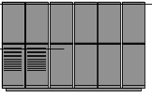

可变速率编码与PCM
声码器（VOCODER）的作用和类型
Vocoder声码器在哪里?
模拟话音信号
可变速率编码数字信号
PCM
SU
SUC
J10

Slide 35
小结
小结
小结
CDMA码分多址
扩频通信及其理论基础
扩频码及其应用
Walsh码，PN短码， PN长码

